Slide 1
MAS: Betriebssysteme
Architekturansätze
(im Fokus: Universalbetriebssysteme)
T. Pospíšek
Notes:
2
2
2
2
2

Slide 2
Gesamtüberblick
Einführung in Computersysteme
Entwicklung von Betriebssystemen
Architekturansätze
Interruptverarbeitung in Betriebssystemen
Prozesse und Threads
CPU-Scheduling
Synchronisation und Kommunikation
Speicherverwaltung
Geräte- und Dateiverwaltung
Betriebssystemvirtualisierung
Notes:
2
2
2
2
2

Slide 3
Zielsetzung
Die verschiedenen Architekturen von Betriebssystemen kennenlernen
Aspekte der Verteilung von Betriebssystemen und Applikationen kennenlernen
Sinn und Möglichkeiten der Virtualisierung von Betriebssystemen und von Cloud Computing kennenlernen (wird in eigener Vorlesung behandelt)
Notes:
3.03.26
2
2
2
2
2

Slide 4
Überblick
Zugriffsschutz in Betriebssystemen
Lokale Architekturen
Verteilte Verarbeitung
Terminalserver-Betrieb
Virtualisierung von Betriebs- und Laufzeitsystemen
Cloud Computing
Notes:
2
2
2
2
2

Slide 5
Usermodus und Kernelmodus
Usermodus (Benutzermodus)
  Ablaufmodus für Anwendungsprogramme
  Kein Zugriff auf Kernel-spezifische Code- und Datenbereiche sondern nur auf virtuellen Speicher
  Ausführung von privilegierten Maschinensprache Befehlen nicht erlaubt
Kernelmodus
  Privilegierter Modus
  Dient der Ausführung der Programmteile des Kernels
  Schutz von Datenstrukturen des Kernels
Wechsel in Kernelmodus und Code
  über spezielle Maschinenbefehle
Aktueller Modus steht in einem Statusregister

Slide 6
Hardware-Grundlagen am Beispiel der Intel-Architektur (1)
Beispiel: x86-Architektur
  Schutzkonzept über zwei Privilegierungsstufen
  (früher vier)
  Prozess läuft zu einer Zeit in einem Ring
    Ring 0: Kernelmodus (privilegiert, Zugriff auf Hardware möglich)
    Ring 3: Usermodus (nicht privilegiert)
    Übergang von Ring 3 nach Ring 0 über privilegierte Operation (int-Befehl)
    Anmerkung:
      moderne CPUs bieten zusätzlich Ring -1 für den Hypervisor bzw. das Host BS
      System Management Engine (Intel) läuft noch weiter darunter in Ring -2

Slide 7
Hardware-Grundlagen am Beispiel der Intel-Architektur (2)
Wechsel von Ring 3 nach Ring 0 (Trap, Unterbrechung) ➜ mehr dazu in Kapitel 3
Anwendung
unbenutzt
unbenutzt
Kernelmodus
Ring 0
Usermodus
Systemcall
Aufruf eines privilegierten Befehls
Kernelmodus
Ring 1
Ring 2
Ring 3
(Usermodus)
Im Ring 3 darf nicht der komplette CPU Befehlssatz verwendet werden

Slide 8
Überblick
Zugriffsschutz in Betriebssystemen
Lokale Architekturen
Verteilte Verarbeitung
Terminalserver-Betrieb
Virtualisierung von Betriebs- und Laufzeitsystemen
Cloud Computing
Notes:
2
2
2
2
2

Slide 9
Der Betriebssystemkern
Der Betriebssystemkern (Kernel, Kern) umfasst wesentliche Dienste des Betriebssystems, die möglichst immer im Hauptspeicher geladen sein sollen
Hierzu gehört u.a.:
  Prozess- und Prozessorverwaltung
  Speicherverwaltung
  Dateiverwaltung
  Geräteverwaltung (Treibersoftware)
  Netzwerkverwaltung

Slide 10
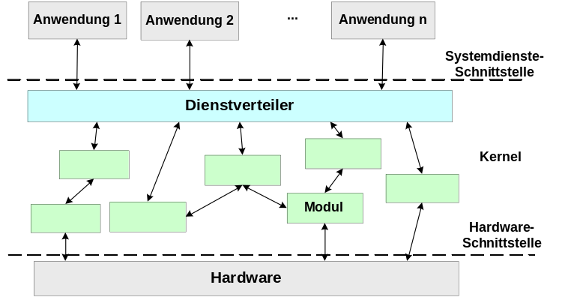
Monolithischer Kern
Alle Module haben Zugriff auf einen Adressraum und teilen sich diesen (in einem Prozess, Definition später)

Slide 11
Schichtenmodell
Verbesserung des monolithischen Kernels: Flexibler und übersichtlicher
Anwendung 1
Anwendung 2
...
Anwendung n
Systemdienste-
Schnittstelle
Schicht 3
Schicht 2
Schicht 1
Hardware

Slide 12
Mikrokern (1)
Eine Richtung der Betriebssystem-Entwicklung:
  Kernel „leichter“ machen
  Entlastung durch Übernahme von Funktionalität in Anwendungsprozesse (Serverprozesse), eigene Adressräume
  Serverprozesse können sein:
    Fileserver
    Memory Server
    ...
  Was bleibt ist ein minimaler Mikrokern
  Der Mikrokern übernimmt die Abwicklung der Kommunikation zwischen Anwendungsprozessen (Clientprozessen) und Serverprozessen
  Auch „Message Passing OS“ genannt
Notes:
- verifizierte Kernel

Slide 13
Mikrokern (2)
Clientprozesse fordern Dienste über Nachrichten an die Serverprozesse an
Mikrokern-Konzept wurde u.a. bei den Betriebssystemen Amoeba (Tanenbaum), Mach und Chorus entwickelt. Aktuel: QNX, Zircon
Moderne Microkernel Familie: L4
Elementarer Kern ermöglicht verschiedene, darauf aufsetzende Betriebssysteme
Performance-Verschlechterung
→ Notizen
Client-
prozess
Client-
prozess
…
Server-
Prozess
…
...
Usermodus
Kernelmodus
Mikrokern
Service Request
Hardware
Notes:
Behebung von Sicherheitsproblemen von Intels Chips reduziert Leistung um grob 20%…
https://www.tomshardware.com/news/intel-downfall-mitigation-performance-drop-linux
https://www.phoronix.com/review/3-years-specmelt/9
https://www.droptheinfo.com/2025/06/24/security-mitigations-reduce-intel-gpu-performance-by-20/
L4 wird für von Apple für die Secure Enclave ab iOS 11 verwendet

Slide 14
Linux-Architektur (monolithisch)
Anwendungsprogramme (vi, bash, libreoffice,….)
Libraries
Usermodus
C-Library
(fopen, exec, socket, calloc, …)
TRAP, CALL,
BRK, INT,… je
nach CPU
System Call Interface
Kernelmodus
Speicher-
verwaltung
Geräte-
verwaltung
Datei-
verwaltung
Prozess-
verwaltung
Netzwerk-
verwaltung
Hardware
siehe auch https://lxr.missinglinkelectronics.com/linux Linux Cross Reference

Slide 15
Windows-Schichtenarchitektur
♥️
.NET setzt hier auf
CreateProcess,
DeleteFile, …
Wrapper für
NT-API-Aufrufe
= Win32-API
(WinAPI)
GUI (shell32.dll,…)
Dynamische Libraries (ole32dll,…)
NT-Dienste: smss,
lsass, services,
winlogon
Prozess der
Subsysteme
(csrss.exe)
Subsystem-API (kernel32.dll,…)
Native NT-API (C/C++-Routinen ntdll.dl (vgl. libc unter Unix))
NTCreateProcess
NTCreateFile,…
Usermodus
Kernelmodus
Systemdienste,
Kern, NTOS
= ntoskrnl.exe
NTOS-Kernschicht
(ntoskrnl.exe) in C
Gerätetreiber
NTOS-Ausführungsschicht
(ntoskrnl.exe) in C
GUI-Treiber
Win32k.sys
Kernobjekte verwaltet
der Object Manager
HAL (hal.dll)
x64: 1 % Assembler, x86: 2 % Assembler, Rest in C
CPU-Scheduler: 75 Kloc
Virt. Speicher: 175 Kloc
Hardware
Geräte, CPU, MMU, Interrupt-Controller, BIOS, Speicher
Quelle: Tanenbaum, A. S.: Moderne Betriebssysteme,, 3. aktualisierte Auflage, Pearson Studium, 2009

Slide 16
Architektur von Apple macOS
♥️
macOS hat einen Hybrid-Kernel
  Mischung aus MACH und FreeBSD
  MACH ist ein Microkernel und NeXTStep nutzte MACH-Kernel
  macOS Kernel heißt XNU (X is not Unix)
Entwicklung:
  Unix ➜ BSD ➜ NeXTStep ➜ Darwin ➜ macOS
Abgewandelt auch in iOS für Apple iPhone, iPad, ...
API für Rückwärts-
kompatibilität
(deprecated)
Aqua (Grafische Oberfläche)
Carbon
Cocoa
Programmier-
schnittstellen
Grafik-
Subsystem
Quartz
QuickTime
System API
Darwin
Hardware

Slide 17
Überblick
Zugriffsschutz in Betriebssystemen
Lokale Architekturen
Verteilte Verarbeitung
Terminalserver-Betrieb
Virtualisierung von Betriebs- und Laufzeitsystemen
Cloud Computing
Notes:
2
2
2
2
2

Slide 18
Verteilte Systeme
Verteilte Betriebssysteme:
  Die Mikrokern-Architektur vereinfacht auch eine Verteilung der Serverprozesse auf mehrere Rechner in einem Netzwerk
  Ein echt verteiltes Betriebssystem macht die Verteilung der Services im Netz für den Clientprozess transparent
  Heute keine Praxisrelevanz
  Kubernetes?
Kommunikations-Middleware:
  Heutige verteilte Systeme basieren in der Regel auf einer Middleware (Zwischenschicht), die im Usermodus abläuft
    Meist Nutzung des Client-/Server-Prinzips oder Publish-Subscribe. Peer-to-Peer kommt auch vor.

Slide 19
Client-/Server-Modell
Dedizierte Rollen: Client und Server
Client und Serverkomponenten sind üblicherweise über ein Netzwerk verteilt
Client und Server kommunizieren über Requests
Client/Server ist ein Softwarekonzept!
Client
Server
Server
Server
...
Kernel1
Kernel2
Kernel3
Kernel4
Netzwerk
Service Request

Slide 20
Publish-/Subscribe-Modell
Dedizierte Rollen: Publisher und Subscriber
Publisher und Subscriberkomponenten sind üblicherweise über ein Netzwerk verteilt
Client und Server kommunizieren über (transparente) Messages
Client
Server
Client
Client
...
Kernel1
Kernel2
Kernel3
Kernel4
Netzwerk
Publication
Subscribe Request

Slide 21
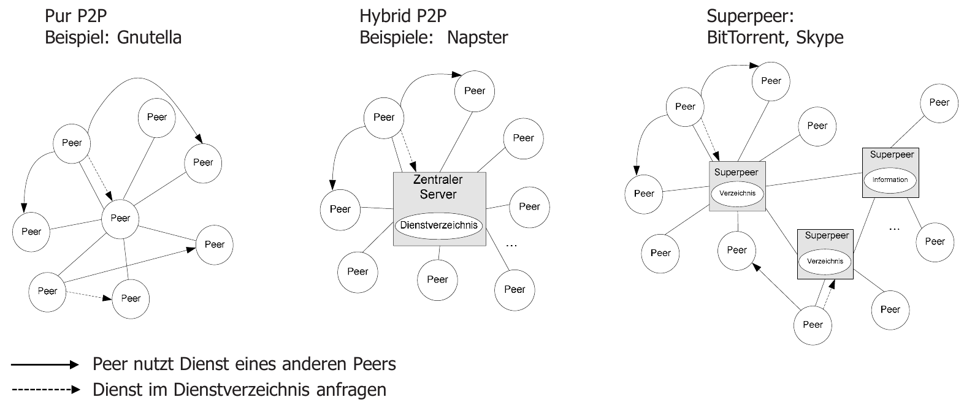
Peer-to-Peer-Modell
Eigenes Betriebssystem auf jedem Peer
Keine Rollenaufteilung wie im Client-/Server-Modell
Varianten: pur, hybrid, Superpeer (Weiterentwicklung von hybrid)

Slide 22
Middleware
Die Kommunikations-Middleware übernimmt die Aufgaben der Client-/Server-Kommunikation
(verteilte Anwendung)
Verteilt werden Anwendungs-Clients und -Server
Jeder Rechnerknoten verfügt über ein komplettes Betriebssystem
Client-Prozess
Anwendungs-
Server 1
Anwendungs-
Server 2
Anwendungs-
Server 3
Middleware
Middleware
Middleware
Middleware
...
Kernel 1
Kernel 2
Kernel 3
Kernel 4
Kernel 1
Service-
Requests
Netzwerk

Slide 23
Beispiel:
WWW-Anwendung
Web-Anwendungen können über mehrere Serversysteme verteilte Anwendungen sein:
  Web-Server
  Application Server
  Datenbanksystem
Web-Client (Browser) erzeugt den Request über HTTP
Web-
Server
Appl.
Server
WebClient
Middleware
Middleware
Datenbank
Kernel
Kernel
Kernel
Kernel
1: HTTP-Request
3: DB Request
...
Netzwerk
2: Service Request

Slide 24
Überblick
Zugriffsschutz in Betriebssystemen
Lokale Architekturen
Verteilte Verarbeitung
Terminalserver-Betrieb
Virtualisierung von Betriebs- und Laufzeitsystemen
Cloud Computing
Notes:
2
2
2
2
2

Slide 25
Terminalserver: Idee
Früher: Anwendungen liefen in der Ablaufumgebung des Mainframes, Terminals waren „blockorientiert“ und dienten nur der Präsentation
  „Dumme“ Terminals
Heute: Clientrechner sind intelligent und enthalten clientseitige Anwendungskomponenten
Probleme:
  Verteilung von Programmänderungen auf Clientrechner ist teuer
  Leichtere Angriffe auf dezentrale Systeme möglich (Sicherheitsaspekt)
  ...
Terminalserver dienen der Reduzierung der Probleme
Bsp: RDP, VNC, X11-Clients, proprietär/custom, ...

Slide 26
Terminalserver-Architektur
Üblicherweise PCs, sog. Thin-Clients
Client-
Rechner
Client-
Rechner
Client-
Rechner
Client-
Rechner
TS-Client
TS-Client
TS-Client
...
TS-Client
Netzwerk
TS-Server
TS-Server
TS-Server
...
A1
A2
A2
A1
A2
A3
Server-Rechner
Server-Rechner
Server-Rechner
Serverfarm
Ax: Anwendung
TS-Client: Clientsoftware des Terminalservers
TS-Server: Serversoftware des Terminalservers

Slide 27
Überblick
Zugriffsschutz in Betriebssystemen
Lokale Architekturen
Verteilte Verarbeitung
Terminalserver-Betrieb
Virtualisierung von Betriebs- und Laufzeitsystemen
Cloud Computing
Notes:
2
2
2
2
2

Slide 28
Was ist Virtualisierung?
♥️
Allgemeine Definition:
  Unter Virtualisierung versteht man Methoden zur Abstraktion von Ressourcen mit Hilfe von Software
Virtuelle Maschine verhält sich wie die reale Maschine
Diverse Varianten:
  Virtuelle Computer:
  Server- und Desktopvirtualisierung
  (= Betriebssystem- bzw. Plattformvirtualisierung)
  Storage Virtualisierung
  Anwendungsvirtualisierung (Sandbox)
  Virtuelle Prozessumgebungen (Prozessmodell und virtueller Speicher)
  Virtuelle Prozessoren: Java Virtual Machine (JVM)
  Netzwerkvirtualisierung (vLAN)

Slide 29
Betriebssystemvirtualisierung
♥️
Grobes Virtualisierungsmodell mit unterschiedlichen Ausprägungen (Hypervisor Typ 1, Typ2 …)
Mehr dazu in der entsprechenden Vorlesung
Anwendungsprozesse
...
...
...
Betriebssystem 1
Betriebssystem 2
...
Betriebssystem n
(Windows Vista)
(Windows 2008)
(Linux)
Virtuelle Basismaschine = VM-Monitor
Hardware

Slide 30
Laufzeitsysteme virtualisieren
Beispiele:
  Java Virtual Machine
  .NET Common Language Runtime
Bytecode wird meist just-in-time compiliert und dann ausgeführt
Vorteil
  Ausführbare Programme werden unabhängig von der Hardware Plattform
  Konsistenzgarantien

Slide 31
Überblick
Zugriffsschutz in Betriebssystemen
Lokale Architekturen
Verteilte Verarbeitung
Terminalserver-Betrieb
Virtualisierung von Betriebs- und Laufzeitsystemen
Cloud Computing
Notes:
2
2
2
2
2

Slide 32
Cloud Computing: Grundlegendes
♥️
Cloud = Rechnerwolke
Cloud-Computing-Ansatz: IT-Infrastruktur wird über ein Netzwerk (z.B. Internet) von einem Cloud-Anbieter zur Verfügung gestellt:
  Rechenkapazität, Betriebssysteme, Datenspeicher, Software
Man unterscheidet aus Betreibersicht:
  Private Cloud
  Public Cloud
  Hybrid Cloud

Slide 33
Cloud Computing: Cloud-Dienstmodelle
♥️
HaaS = Hardware as a Service
    Cloud-Provider bietet API um gehostetete Server zu mieten
    Beispiele: Hetzner etc.
IaaS = Infrastructure as a Service
    Cloud-Provider bietet Zugang zu virtualisierten Rechnern (inkl. BS) und Speichersystemen
    → Basis ist Betriebssystemvirtualisierung
    Beispiele: Amazon Elastic Compute Cloud (EC2)
PaaS = Platform as a Service
  Cloud-Provider bietet Zugang zu Programmierungsumgebungen
  Beispiele: Google App Engine
SaaS = Software as a Service
  Cloud-Provider bietet Zugang zu Anwendungsprogrammen
  Beispiele: Google Docs, Microsoft Cloud Services, Salesforce.com (CRM-System)

Slide 34
Überblick
Einführung in Computersysteme
Entwicklung von Betriebssystemen
Architekturansätze
Interruptverarbeitung in Betriebssystemen
Prozesse und Threads
CPU-Scheduling
Synchronisation und Kommunikation
Speicherverwaltung
Geräte- und Dateiverwaltung
Betriebssystemvirtualisierung
Notes:
2
2
2
2
2

